Slide 1
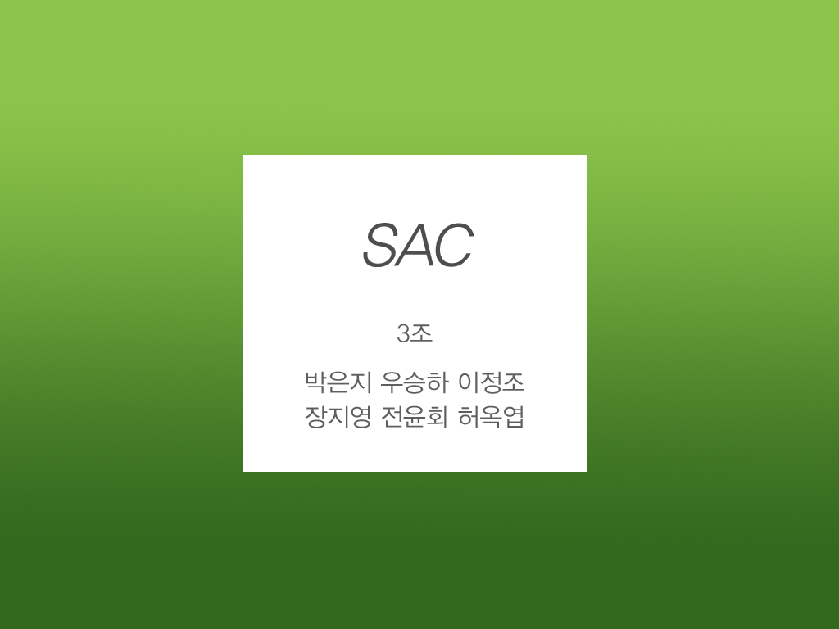

Slide 2
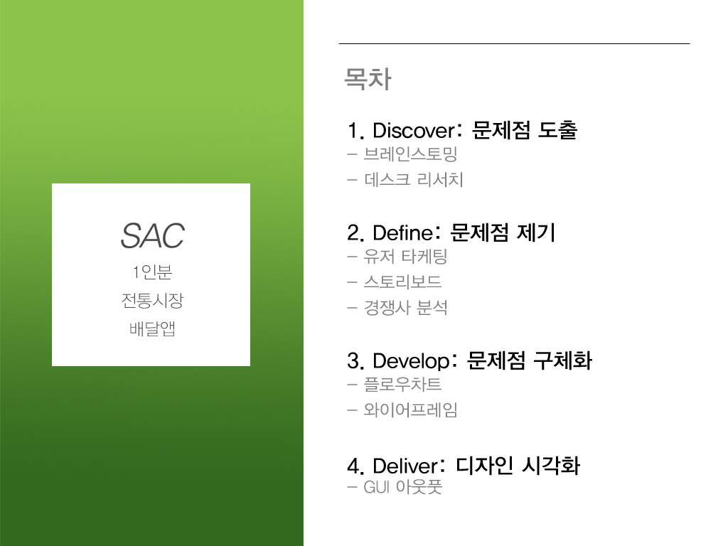

Slide 3


Slide 4
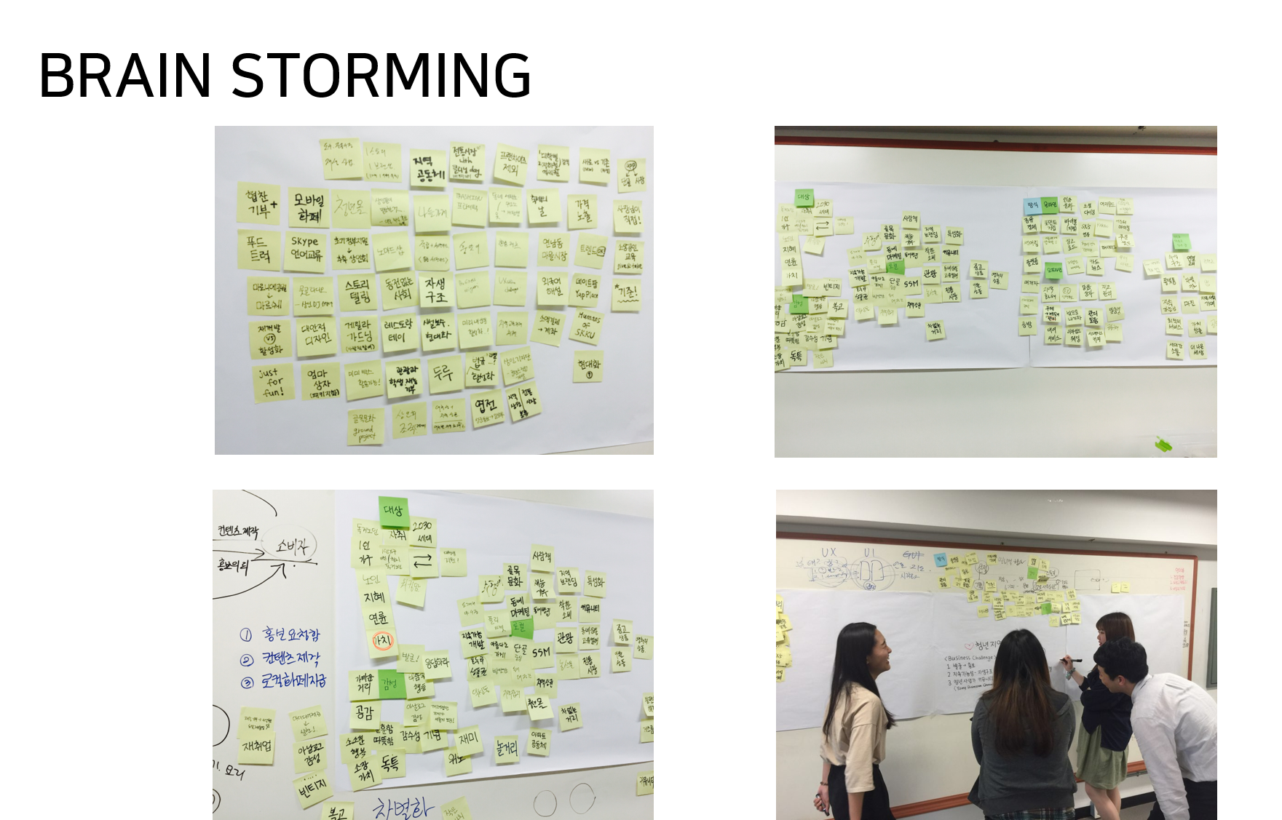
BRAIN STORMING

Slide 5


Slide 6

DESK RESEARCH
서울연구원이 29일 발표한 보고서 '대형마트 의무휴업에 따른 소상공인 매출 증대 실태 및 정책적 시사점'에 따르면 서울 4개 권역(노원·구로·은평·송파)
소상공인(1000명)과 주부소비자(600명)에게 실시한
조사에서 상인 응답자의 61.1%가 '의무휴업제가
소상공인 경영에 도움이 된다'고 답했다. 부정적인 입장은 7.5%에 불과했다. 대형마트·기업형슈퍼마켓(SSM) 의무휴업제 실시 후 매출액 증감 정도는 평균 10.2%로 조사됐다. 응답자의 절반이 넘는(51.2%) 매출액이 증가했다고 답했고, 감소했다는 답은 1%였다.
“서울 대형마트 의무휴업 효과 크다…
상인 61.1% "도움된다"
뉴스1, 2015-01-29

Slide 7
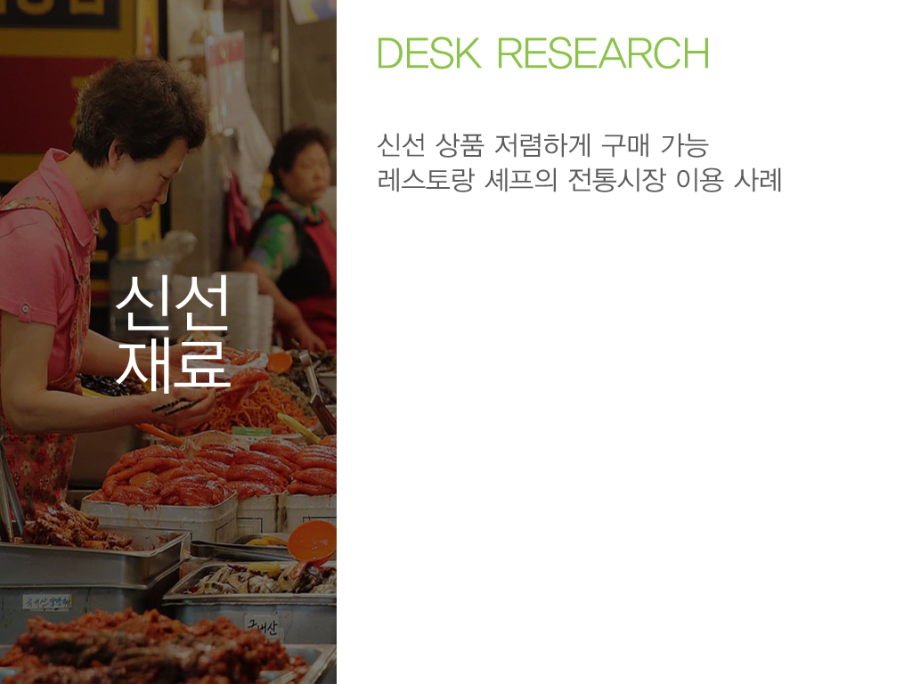
우연히 경동시장 야채 골목에 찾아갔는데요. 거기에 있는 야채들이 제 눈을 사로잡았고, 또 손님들 중에 젊은 분들이 많이 계셨는데, 붙잡고
물어보니까 유명한 셰프분들이셨어요.
"전통시장의 멋과 매력, 이제 시장에서 놀자!"
YTN, 2015-09-18

Slide 8
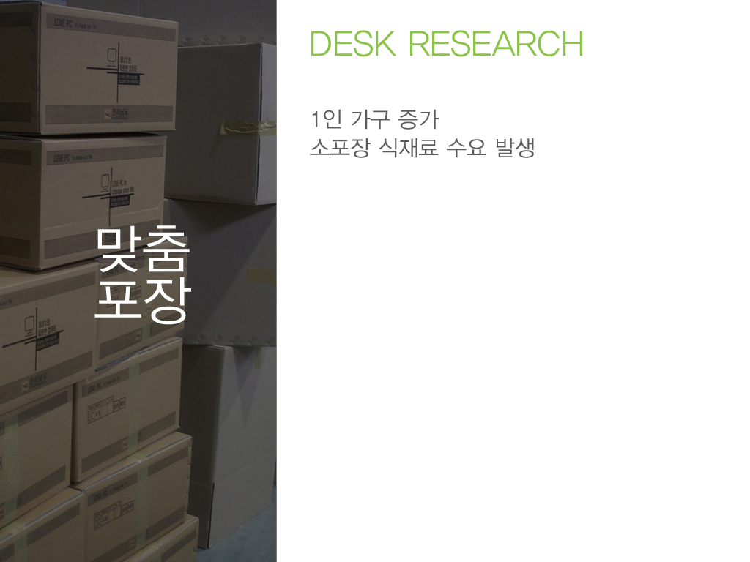
‘쿠킷’(Cook It)이라는 소셜벤처의 공동기획자로 참여했던 2013년부터였다. 쿠킷은 회원이 어떤 음식을 선택하면 전통시장에서 여기에 필요한 식재료를 유명 셰프들의 레시피와 함께 배송해 주는 서비스를 했다. “회원들의 반응은 좋았지만 개별 주문에 따라 소규모로 재료를 마련하다 보니…”
“속닥속닥 시장과 사랑에 빠진 청년”
서울신문, 2015-06-25
나홀로 거주하는 1인 가구가 급증하는 모습이다. 고령화를 비롯해 연애와 함께 결혼, 출산 등을 포기하는 삼포
세대의 증가, 1인 가구가 살기에 편리한 시설 및 환경
등 여러 가지가 그 이유라고 할 수 있다.
1인 가구 증가 컵밥 등 나홀로 아이템 증가
폴리뉴스, 2016-06-02

Slide 9
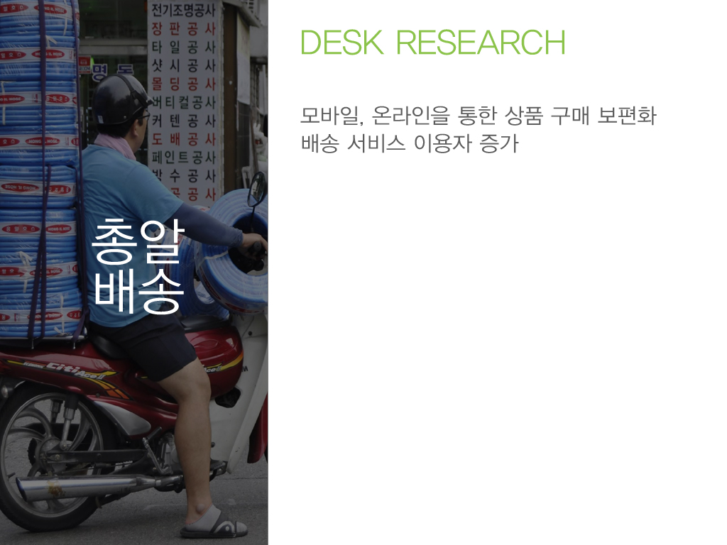
매일경기침체 영향으로 유통업계의 생존경쟁이
치열해지고 있는 가운데 전통시장이 대형마트의
배송서비스를 도입하는 등 활로 모색을 위해
안간힘을 쏟고 있다. 하루에도 이용객이 수십 명씩 몰릴 정도로
배송서비스가 호응을 얻으면서 전통시장에
새로운 활기를 불어넣고 있다.
“전통시장 배송서비스로 활로 모색”
무등신문, 2016-06-02

Slide 10

Define: 문제점 제기

Slide 11
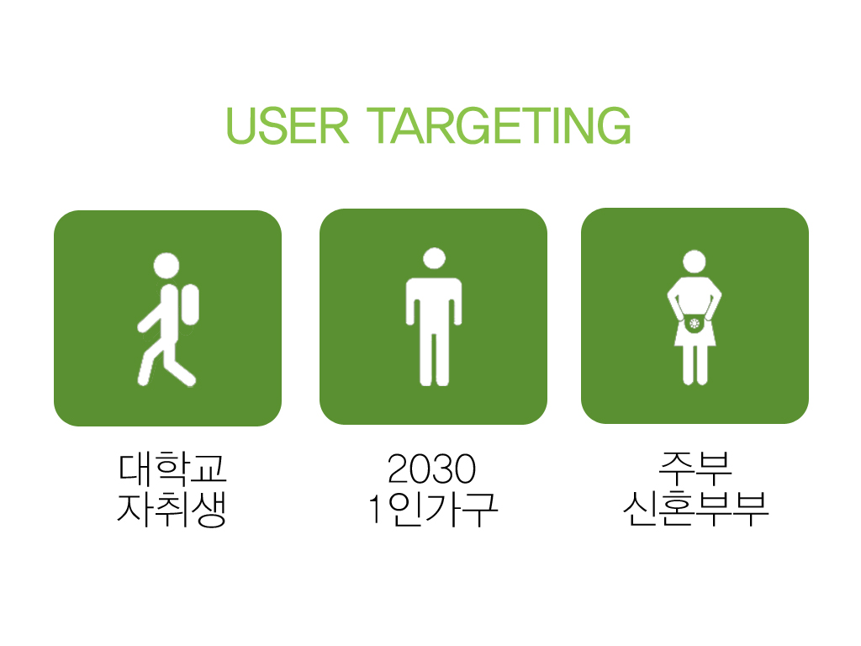

Slide 12
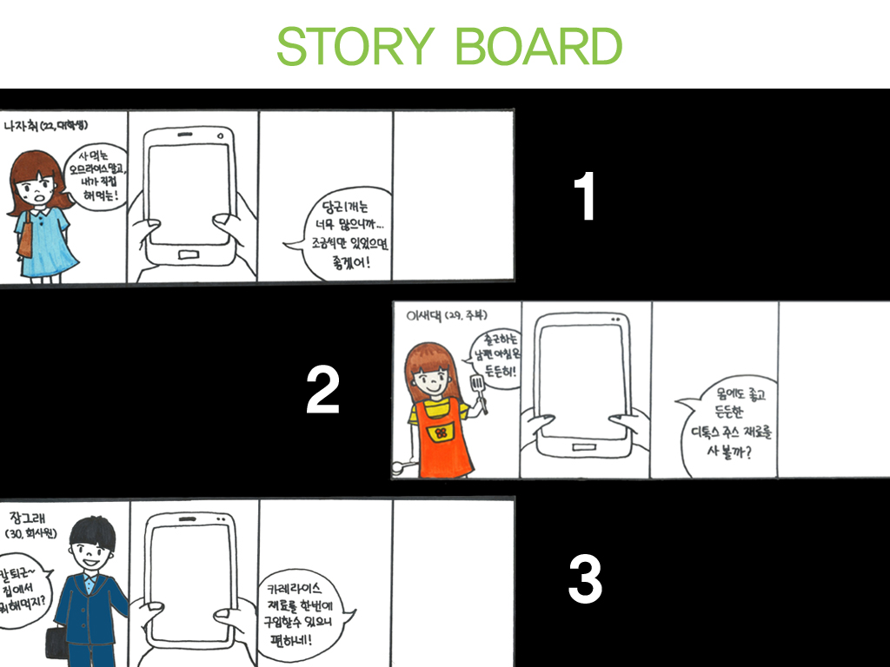
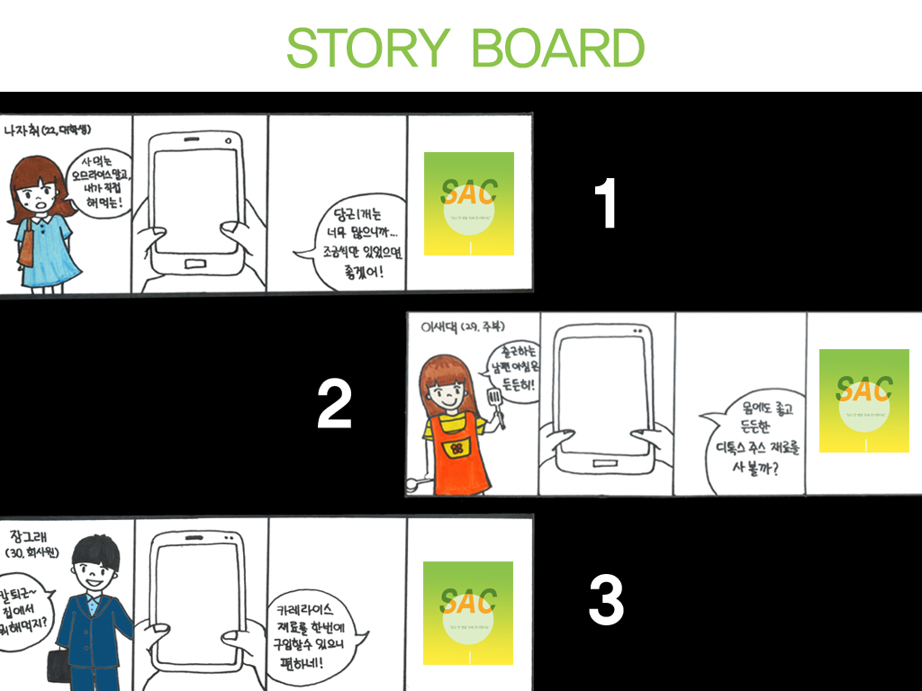
Discover: 문제점 도출

Slide 13
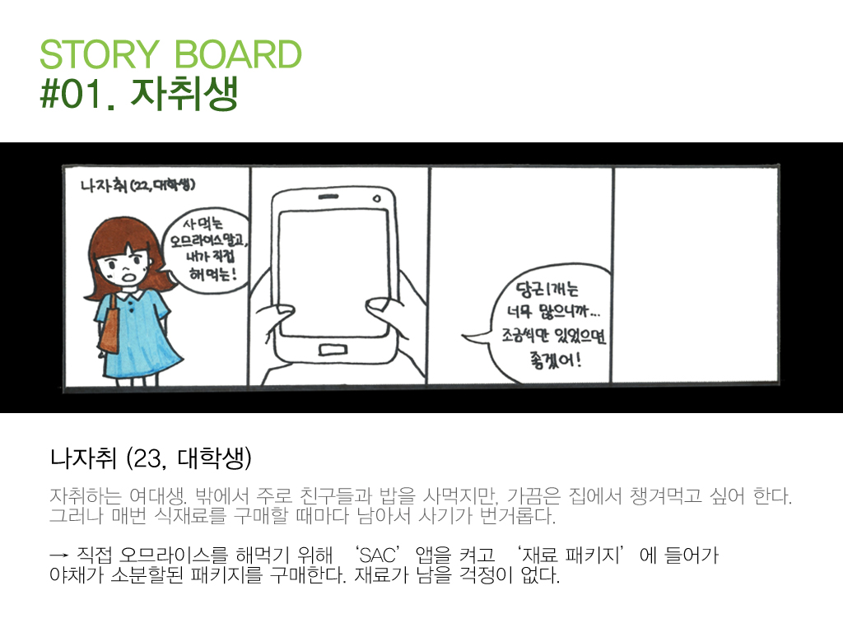
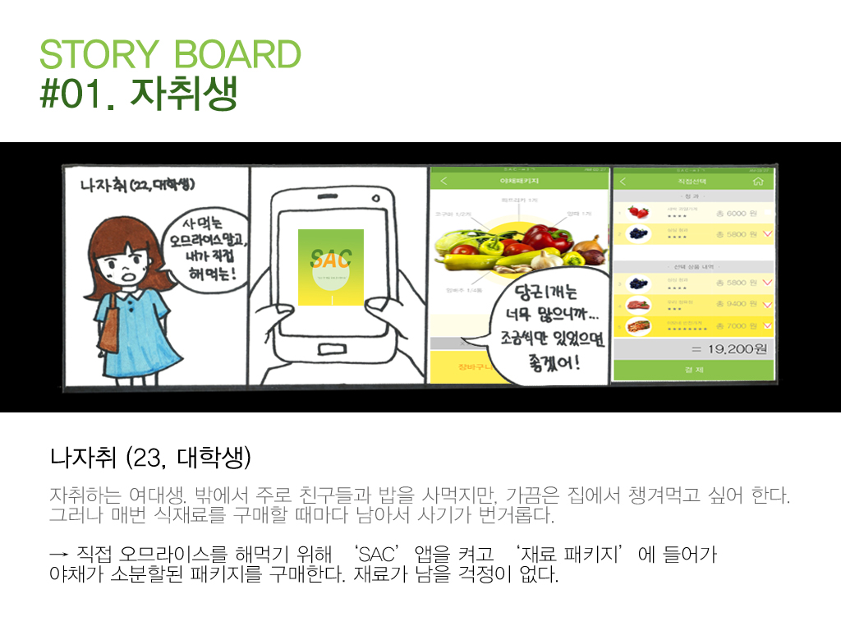

Slide 14
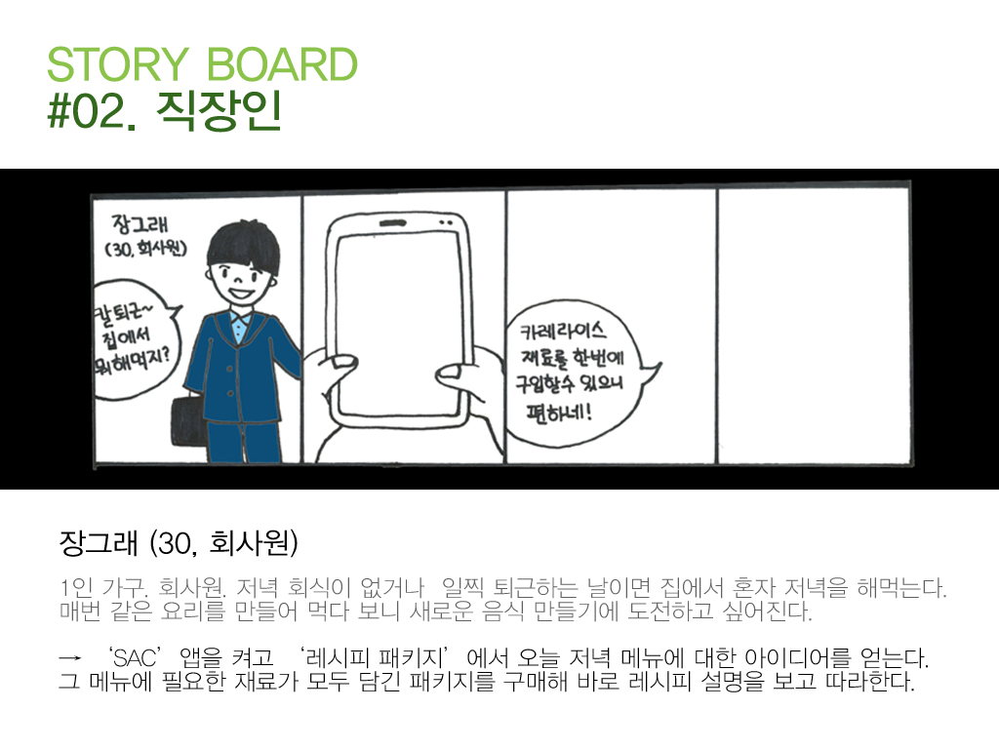
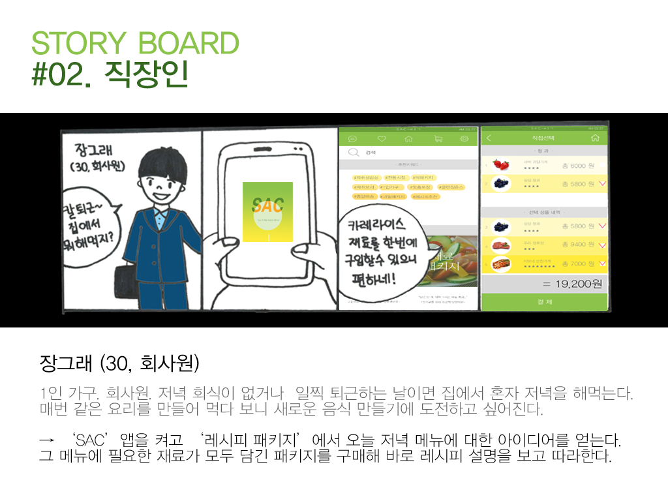
5. 경쟁사 분석

Slide 15
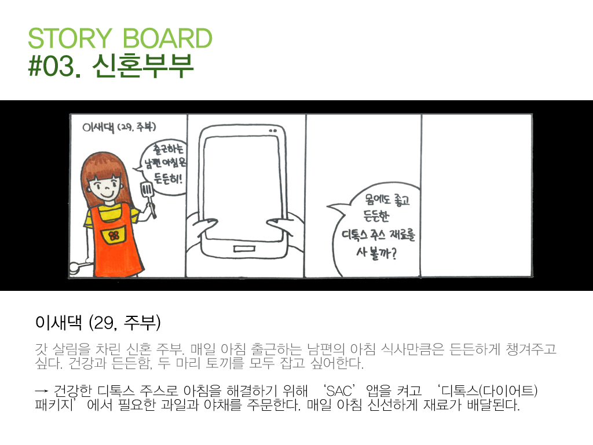
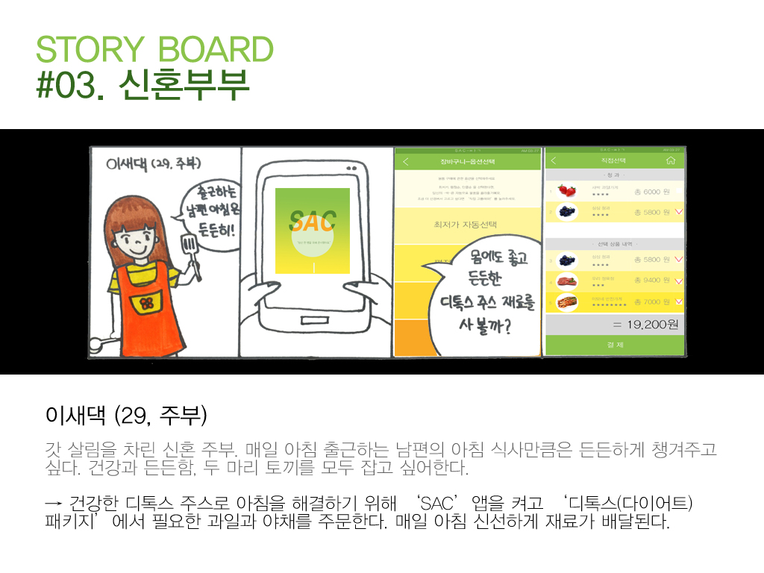
5. 경쟁사 분석

Slide 16

5. 경쟁사 분석

Slide 17

1) 홈플러스 물건 주문까지의 Flow
배송 시각
배송 지역
할인&적립
결제방식
(간편 결제 少)
로그인
① 쿠폰 적용
② 가격 확인
③ 포장 방법
앱
메인
마트
메인
검색
결과
장바
구니
주문
결제
완료
상세
주문 완료
주문 확인
(주문 취소)
카톡 전송
마트 검색
몰 검색
과일
크기
분류
가격 정보
행사 정보
상품 상세
(원산지,
제조자)
상품평
Q&A

Slide 18
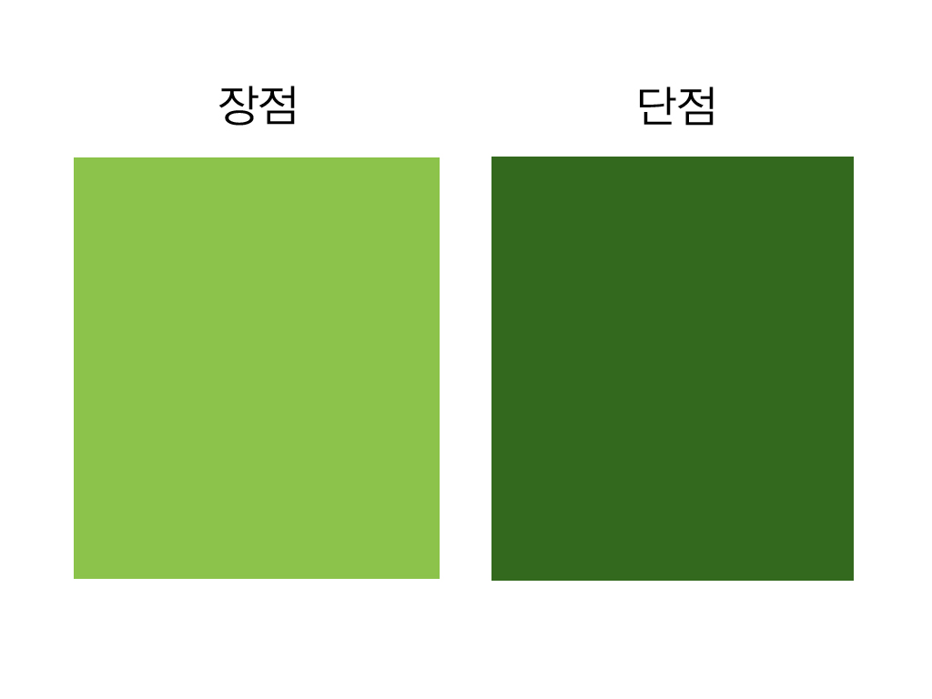
생산자(책임자) 및
상품 무게 명시
자동로그인 풀림 문제 (매번 로그인)
제휴 할인 多
쓸데 없는
뎁스(Depth) 설정
주문 후 바로
알림톡(SMS)전송
사용자에게
불필요한 정보 요구
스피드 장보기 기능
불편한 회원 가입 절차
간편 로그인(Naver, Facebook)

Slide 19

2) 이마트 물건 주문까지의 Flow
배송지
(사전 저장)
시간 선택
배송비 안내
배송지
정보 확인
로그인
메인
검색
결과
장바
구니
입력
주문
결제
완료
연관 검색어
이마트 점포
상품 체크
필요한 정보
필터링
주문 완료
주문 확인
(주문 취소)
SMS 알림
(결제 상황)
상세
인
주문 정보
배송 정보
상품 정보
할인 & 적립
결제 수단
(간편 결제)
공유하기
상품 정보
배송 정보
상품평

Slide 20
비교적 간단한 뎁스
복잡한 화면 구성
및 절차 (웹)
이미지 중심의 사이드바
필요한 정보 누락
(생산자, 산지) 등
점포 상품만
체크하여 열람 가능
(불필요한 정보 필터링)
사용자에게
불필요한 정보 요구
히스토리 기능
상품의 끝도 없는
진열 (스크롤)

Slide 21
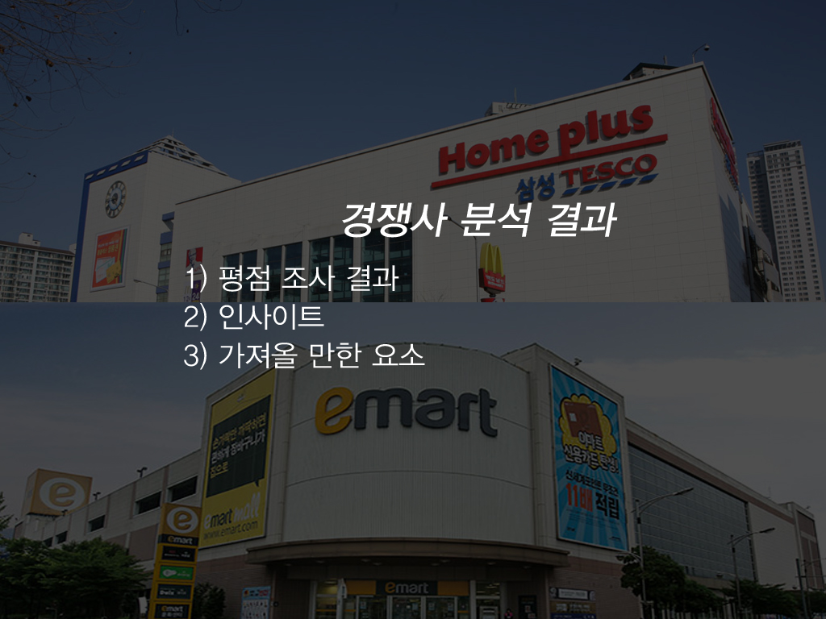
복잡한 화면 구성
및 절차 (웹)
필요한 정보 누락
(생산자, 산지) 등
사용자에게
불필요한 정보 요구
상품의 끝도 없는
진열 (스크롤)

Slide 22
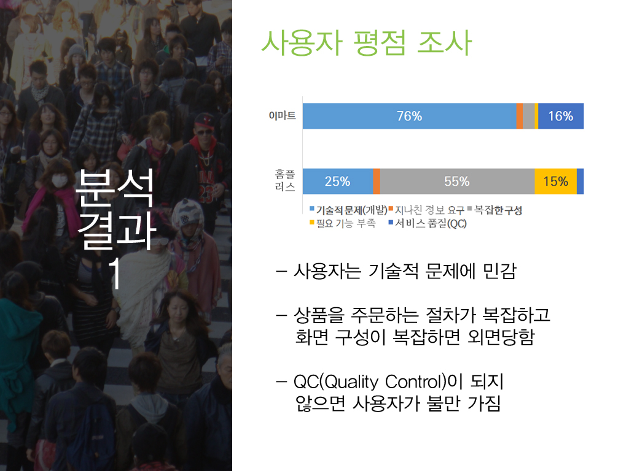

1. 사용자 평점 조사 결과
사용자는 기술적 문제에 민감
상품을 주문하는 절차가 복잡하고, 화면의 구성이 복잡하면 사람들은 앱을 외면
아무리 앱을 잘 만들고 광고를 잘 해도 QC(Quality Control)이 되지 않으면 사람들은 ‘앱＇에 불만을 가짐

Slide 23
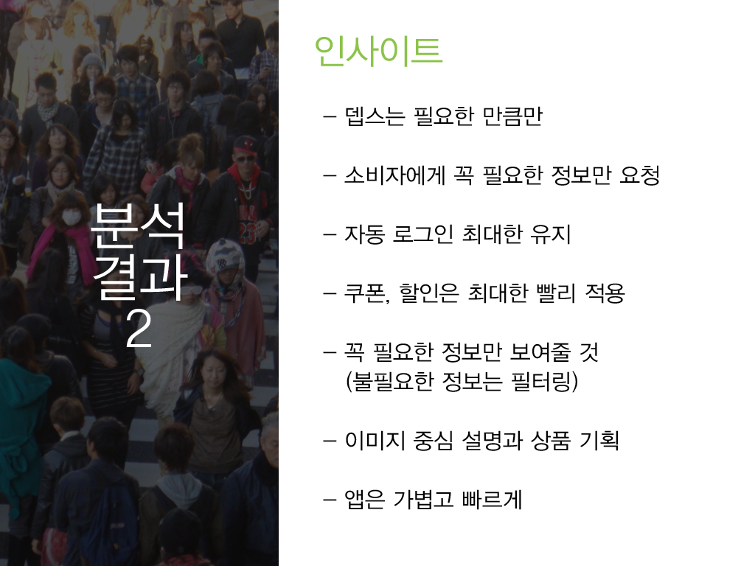
2. 인사이트
앱의 기술적 오류 최소화
앱은 가볍고 빠르게
Depth는 필요한 만큼만 만들 것 (홈플러스)
소비자에게 꼭 필요한 정보만을 요청
자동 로그인은 최대한 유지
쿠폰, 할인은 최대한 빨리 적용
사용자에게 꼭 필요한 정보만 보여주기(불필요한 정보는 필터링)
이미지 중심의 설명, 상품 기획(이마트 사이드바)

Slide 24
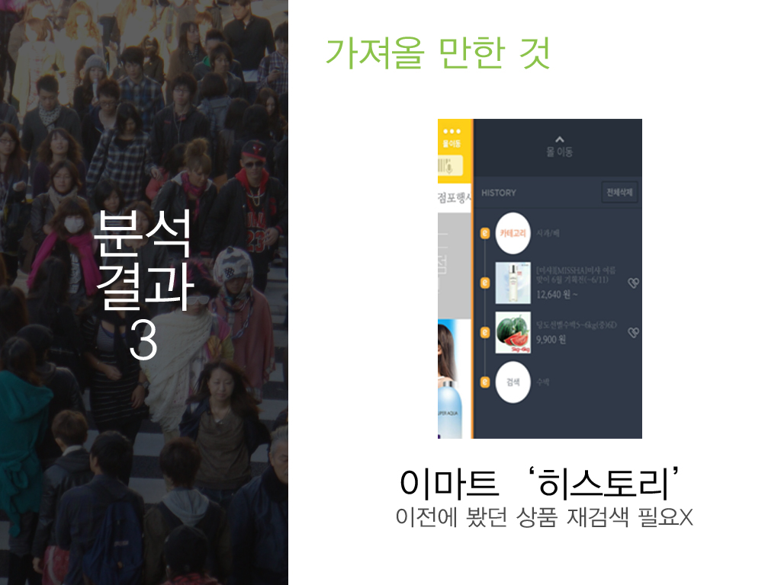
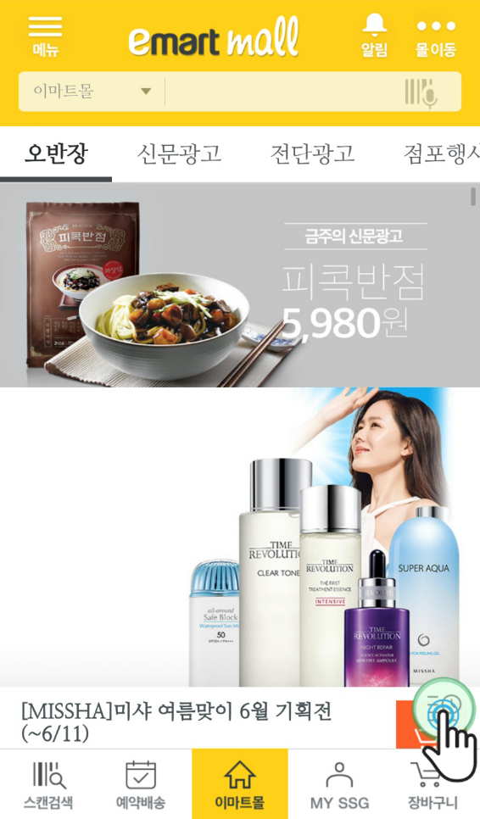
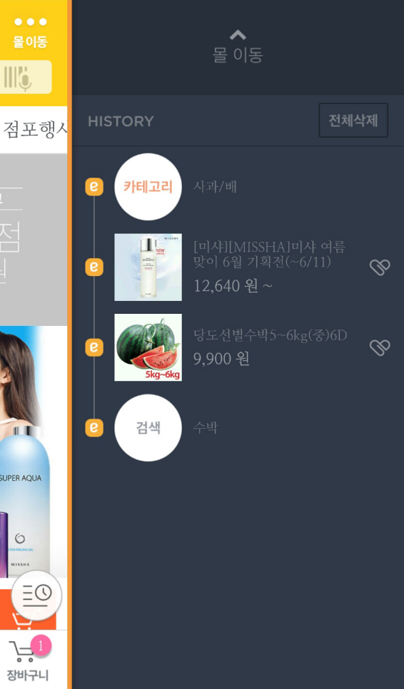
3. 가져올 만 한 것
이마트의 ‘히스토리‘
최근 봤던상품 확인

Slide 25
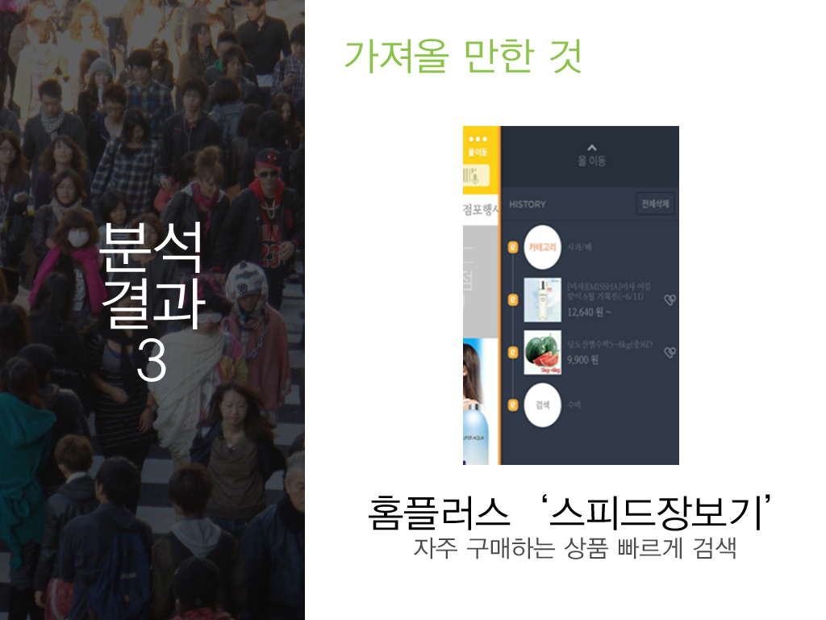
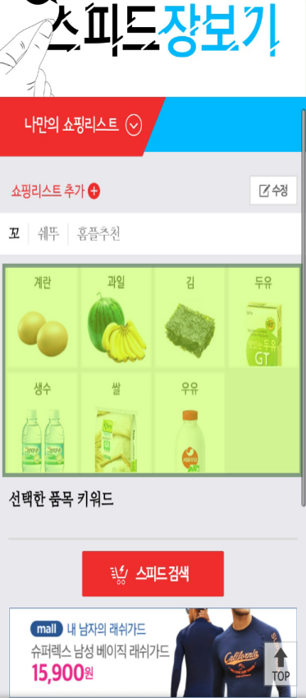
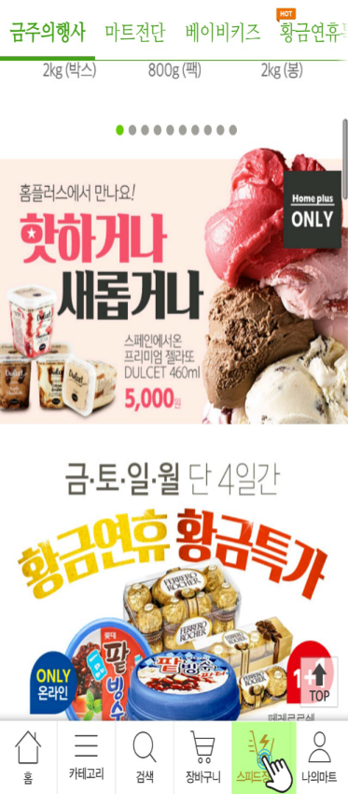
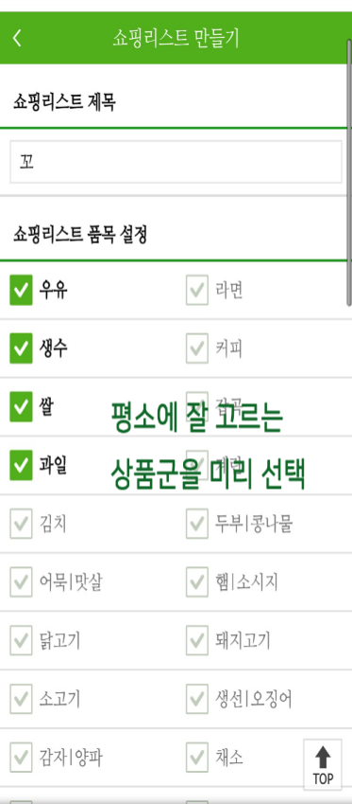
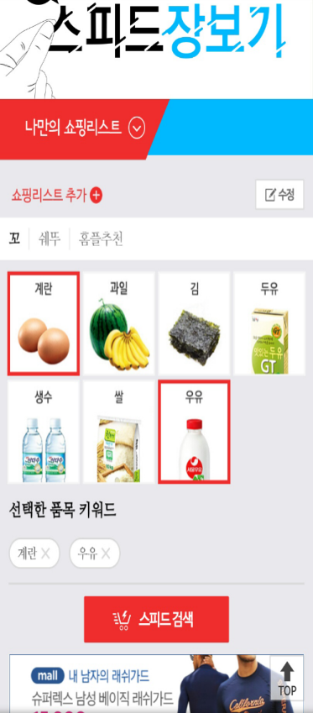
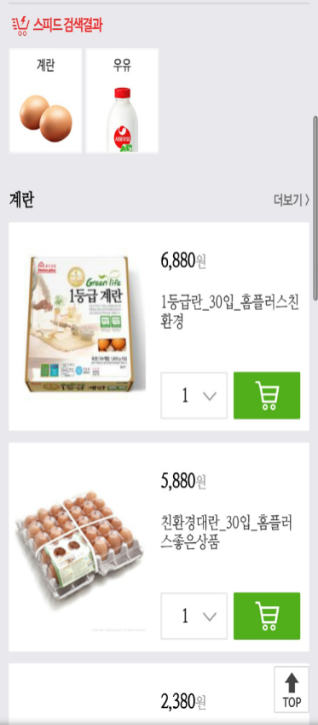
3. 가져올 만 한 것
홈플러스의 ‘스피드 장보기＇
평소에 필요한 상품군을 빠르게 검색하여 구입 가능
(상품 구입에 소요되는 시간 감소)

Slide 26

Develop : 문제점 구체화

Slide 27
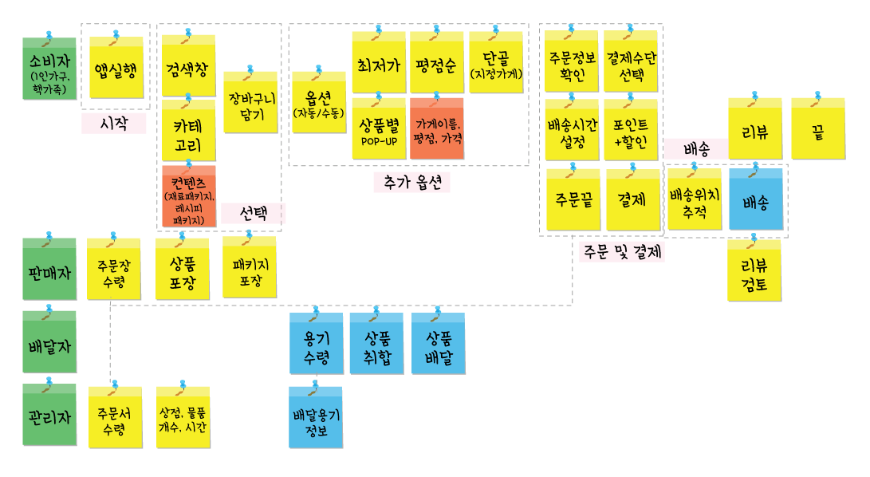

Slide 28
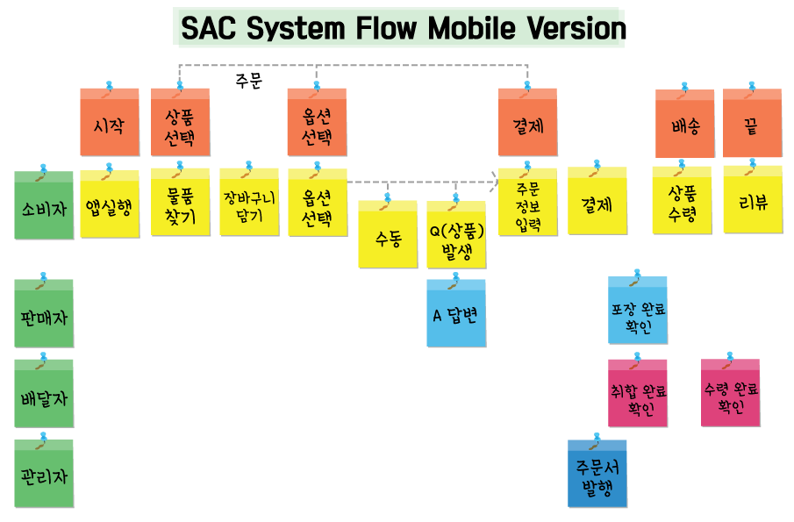

Slide 29
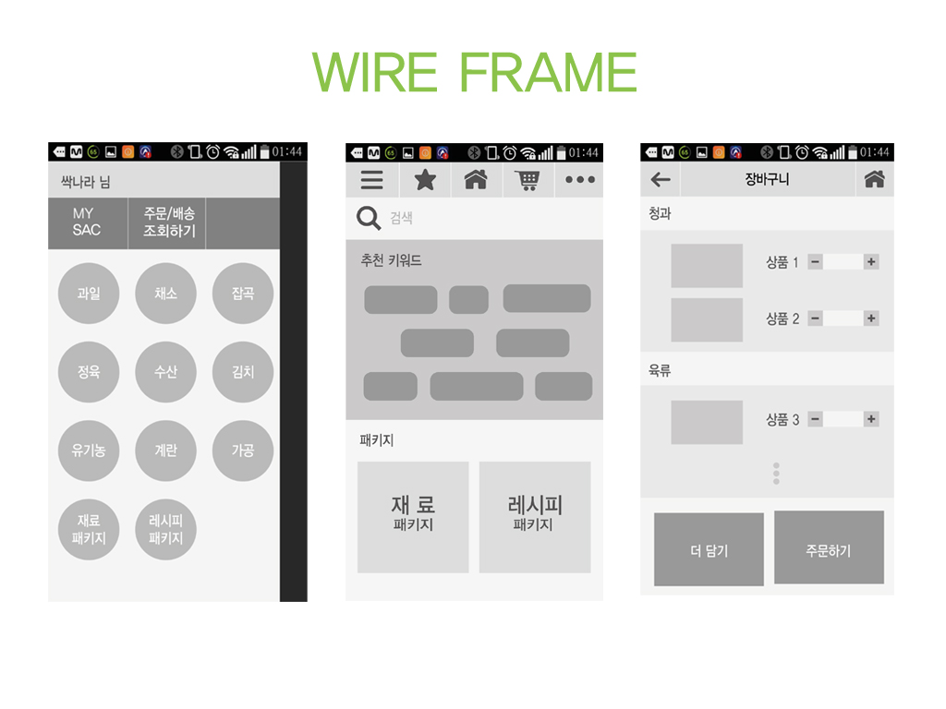

Slide 30
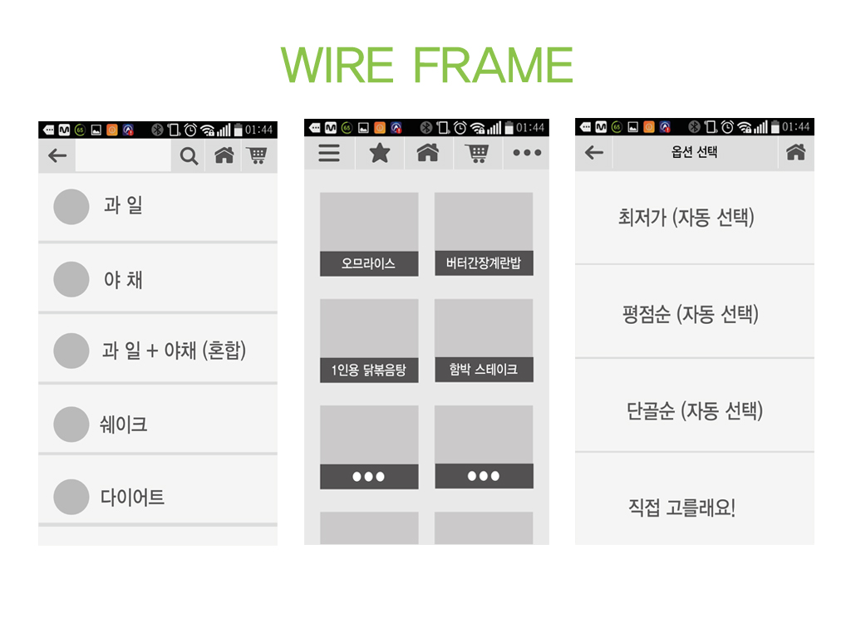

Slide 31
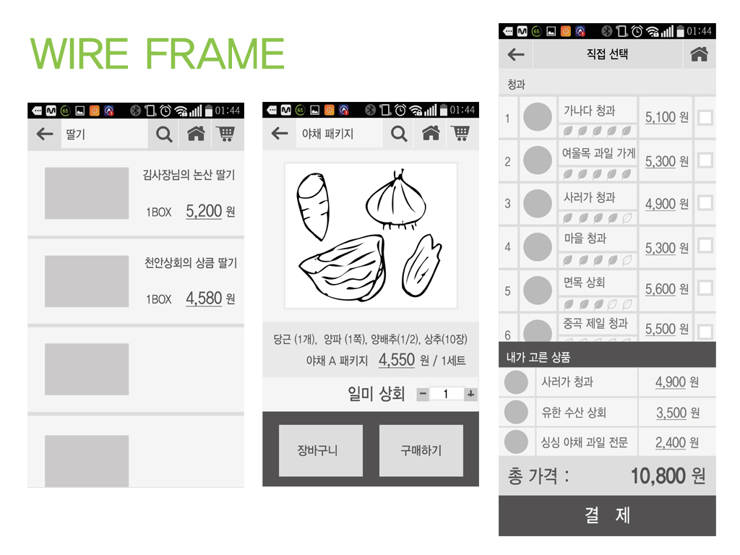

Slide 32


Slide 33


Slide 34

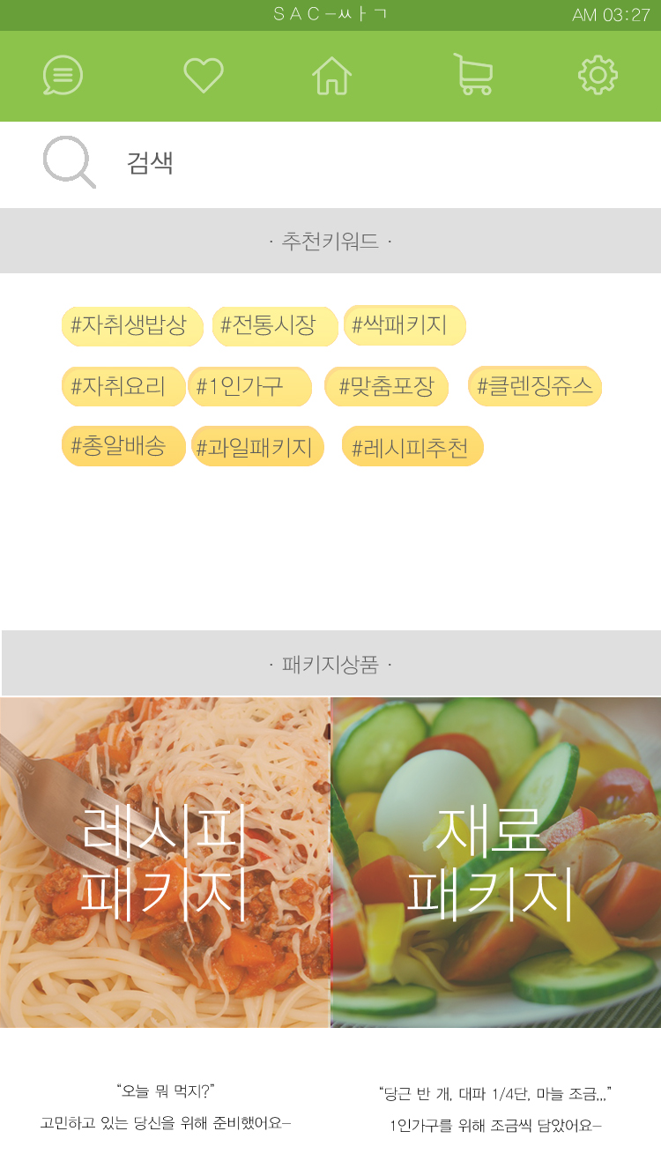

Slide 35
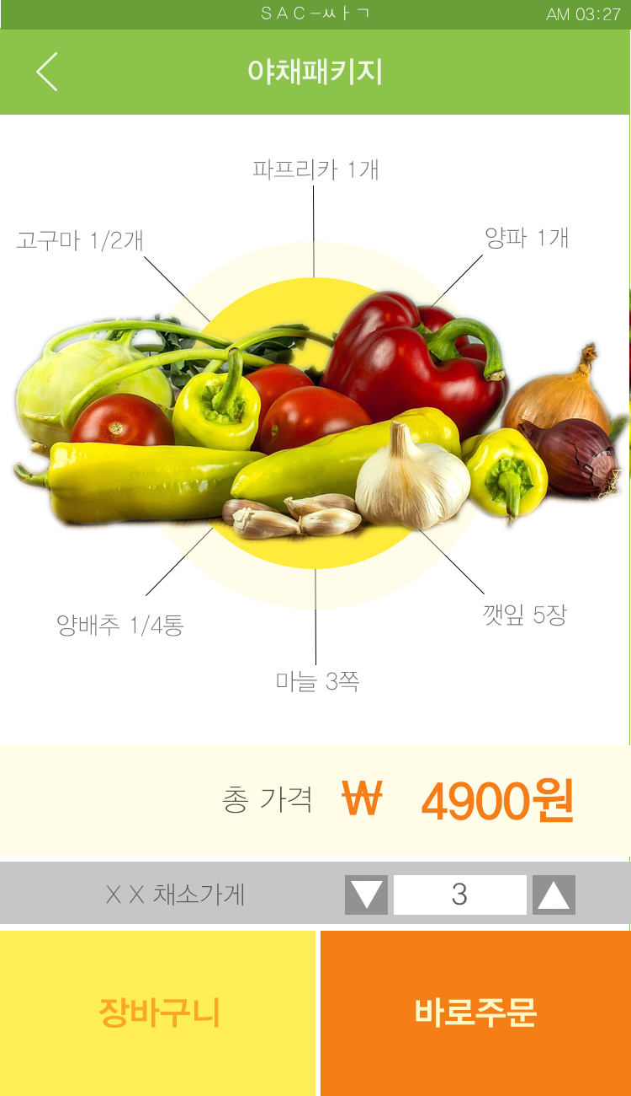
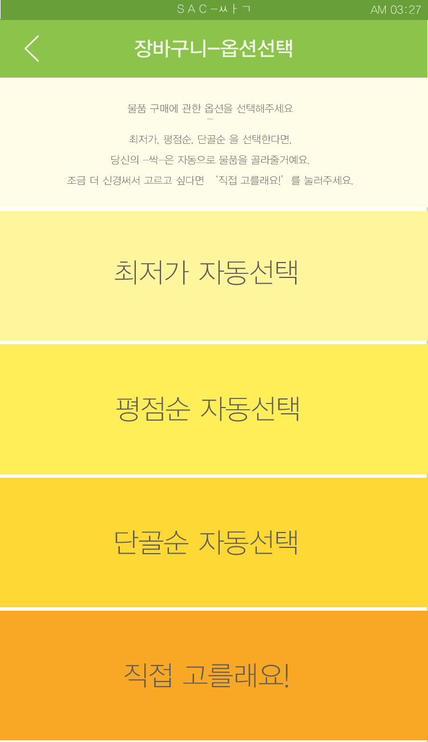

Slide 36


